Slide 1
——读地质示意图 识地貌成因
朝阳区线上课堂·高三年级地理
地壳运动规律的理解与运用
北京市和平街第一中学 马卫华

Slide 2
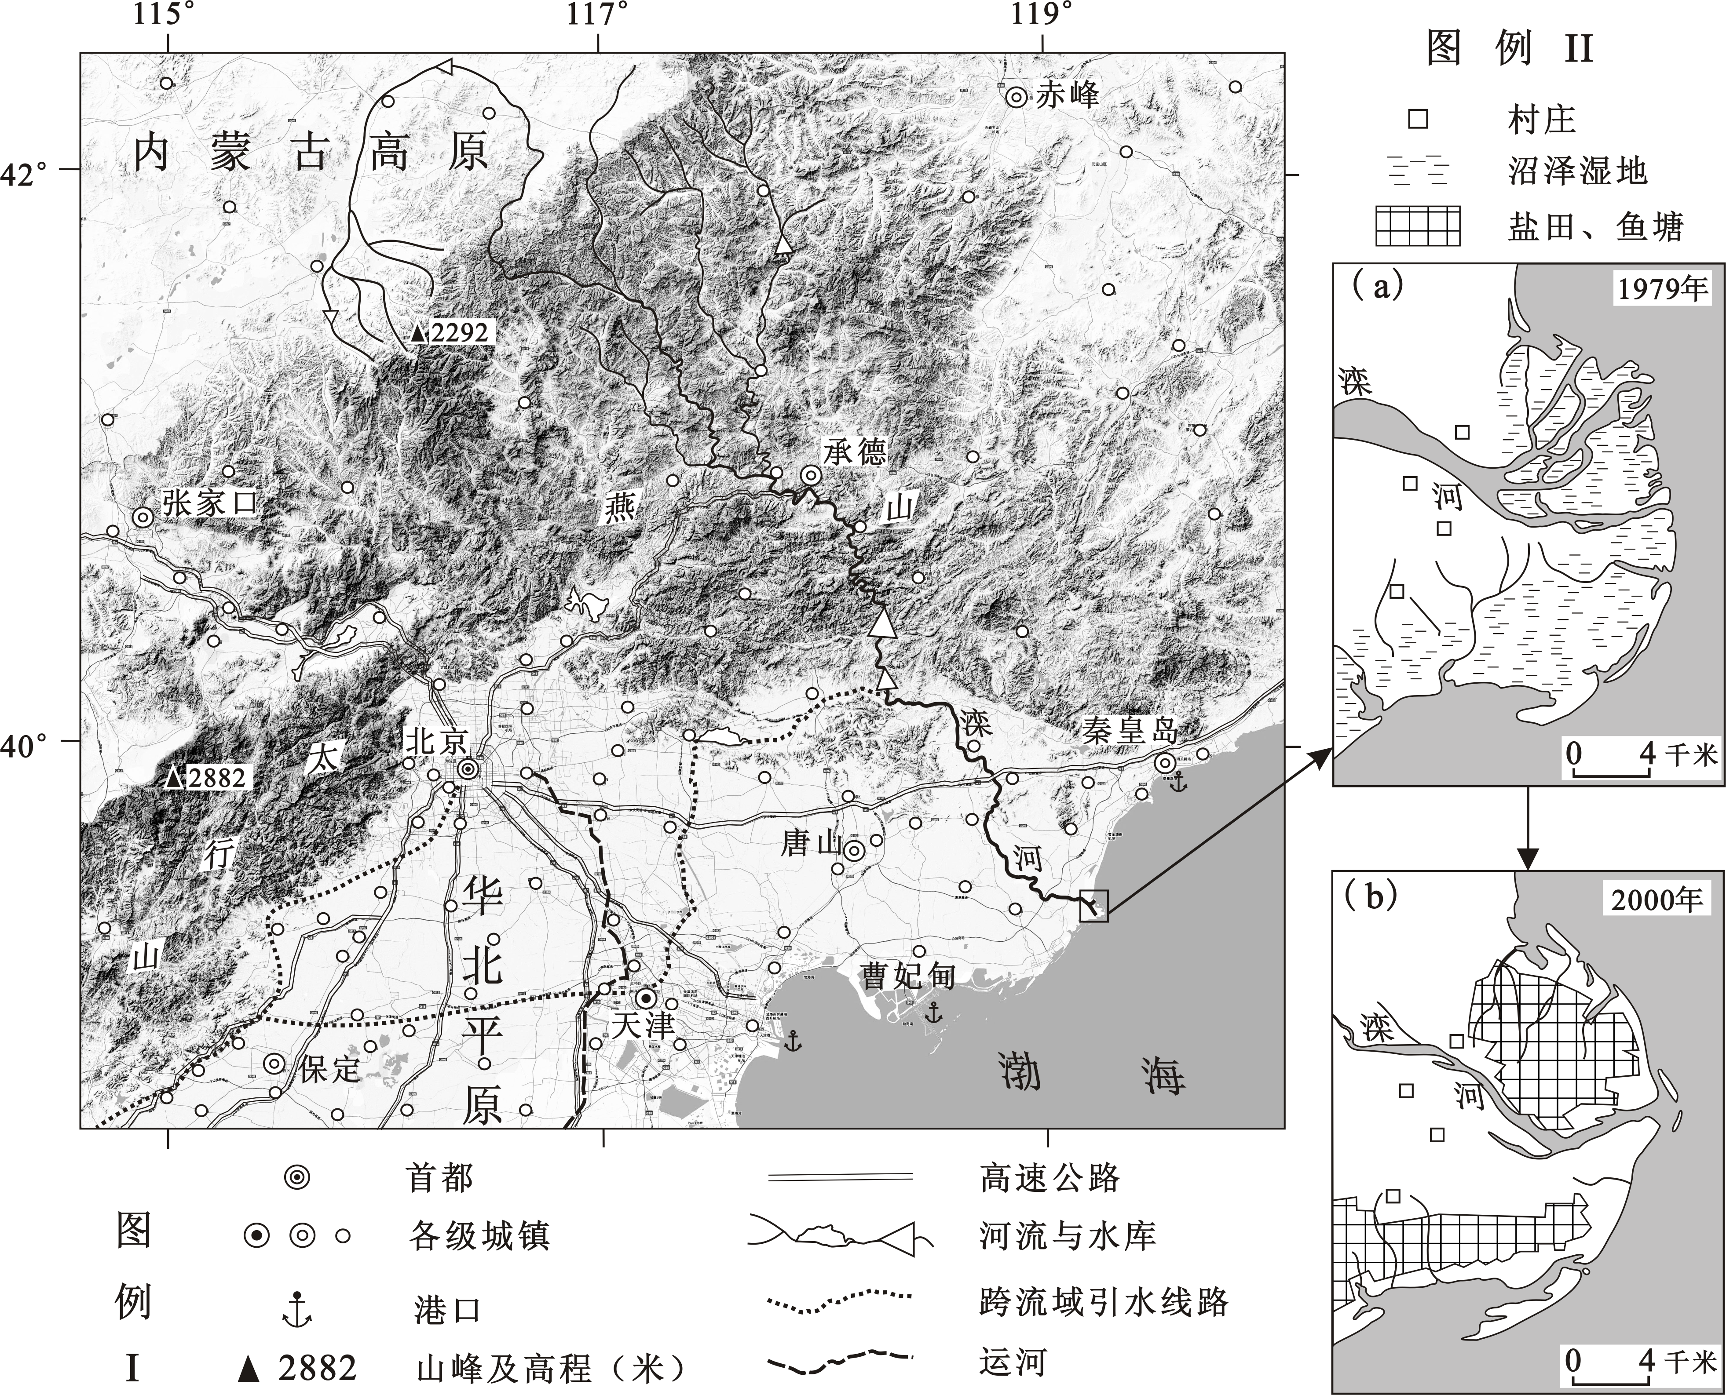
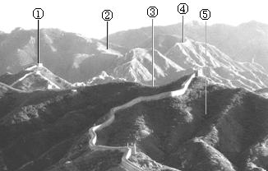
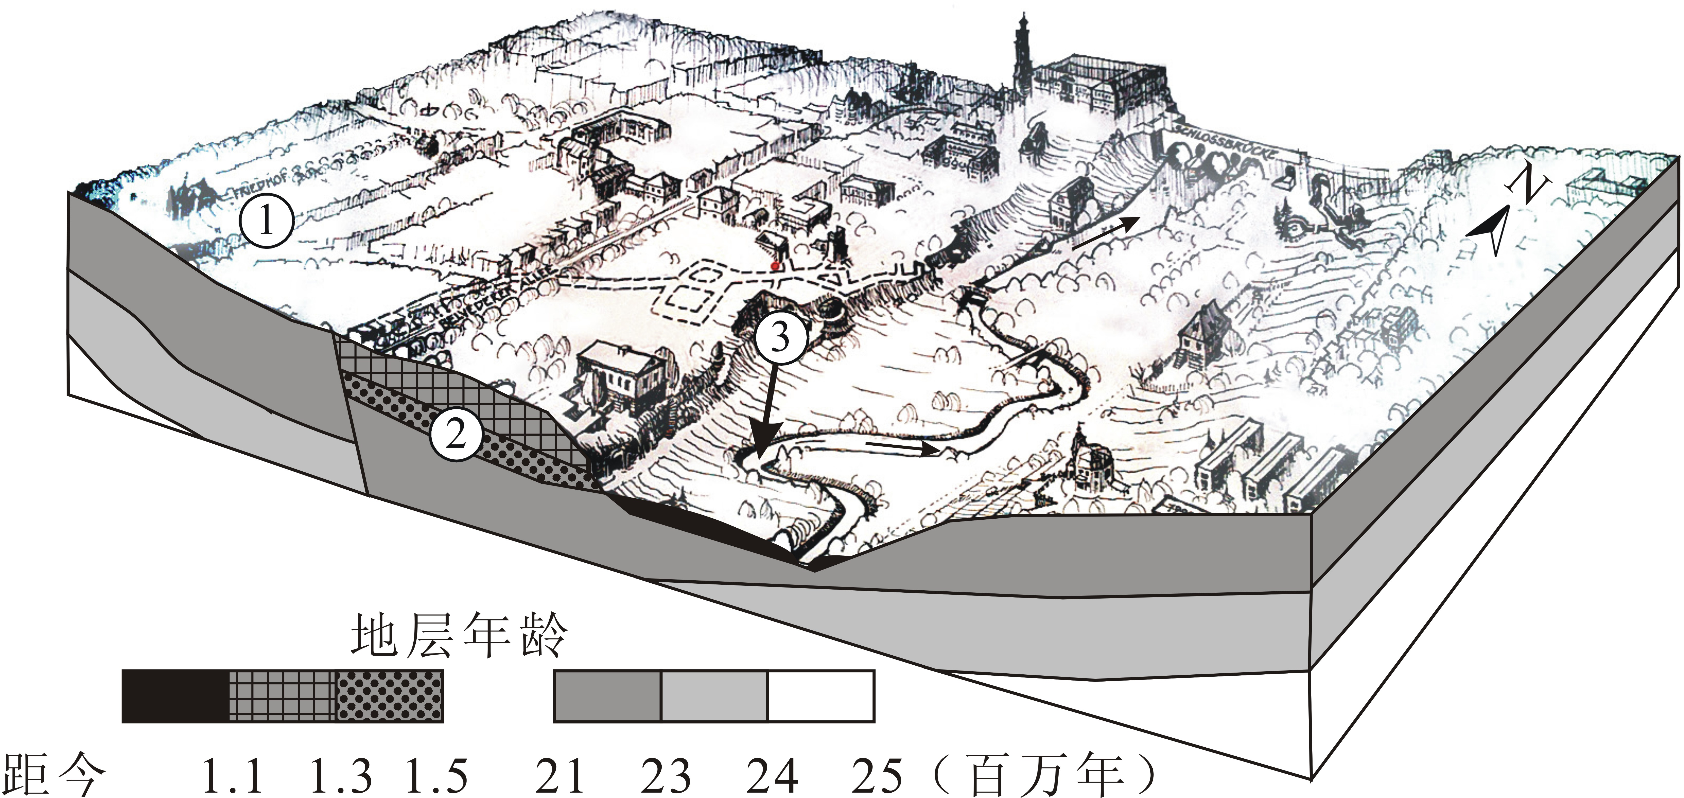
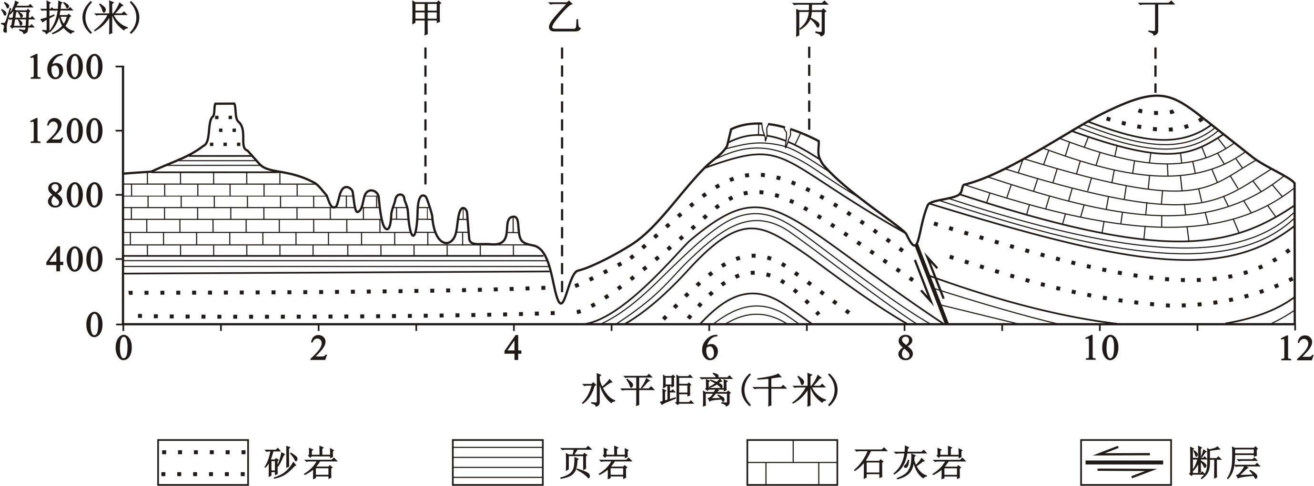
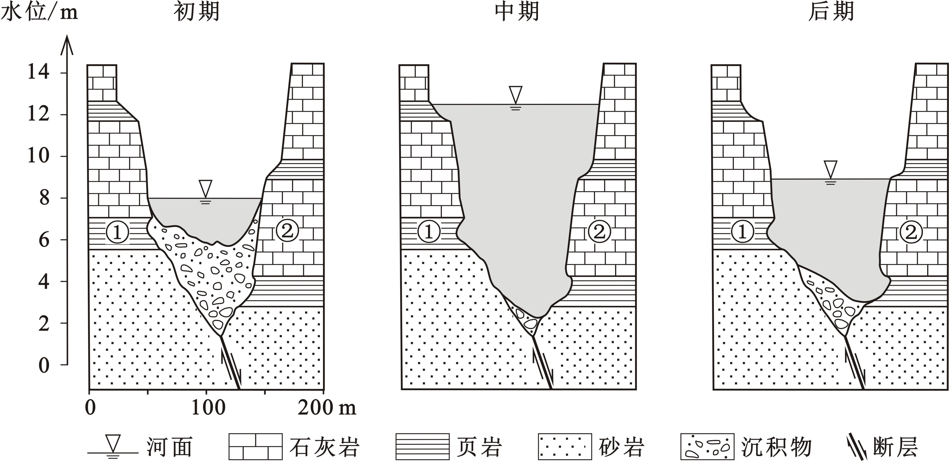
十年北京卷高考试题中的“地质地貌”的变与不变
2010年1-2
2011年8-9
2012年综合
2013年8-9
2014年6-7

Slide 3
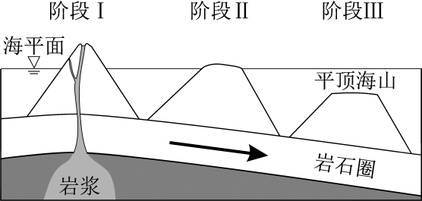
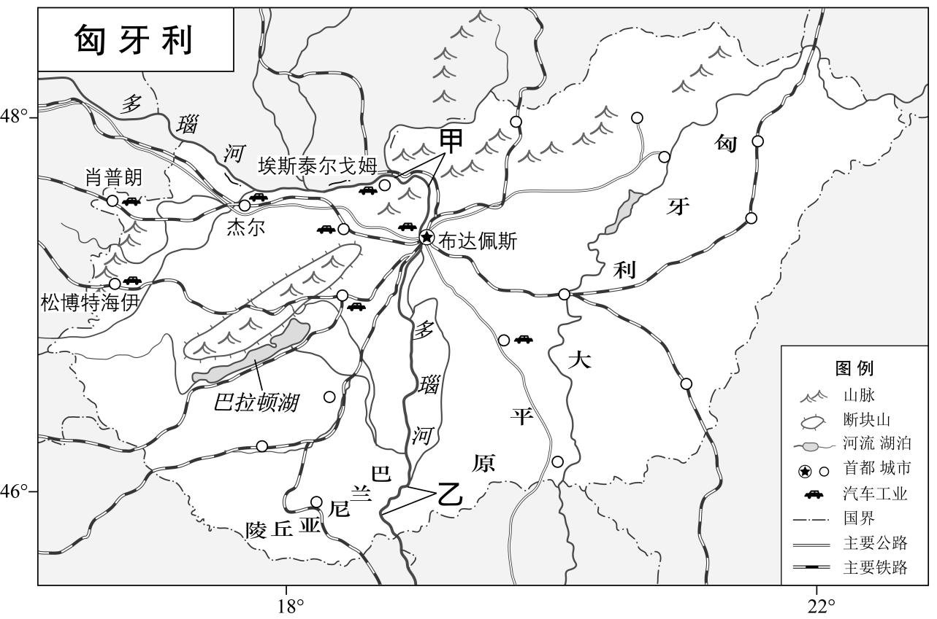
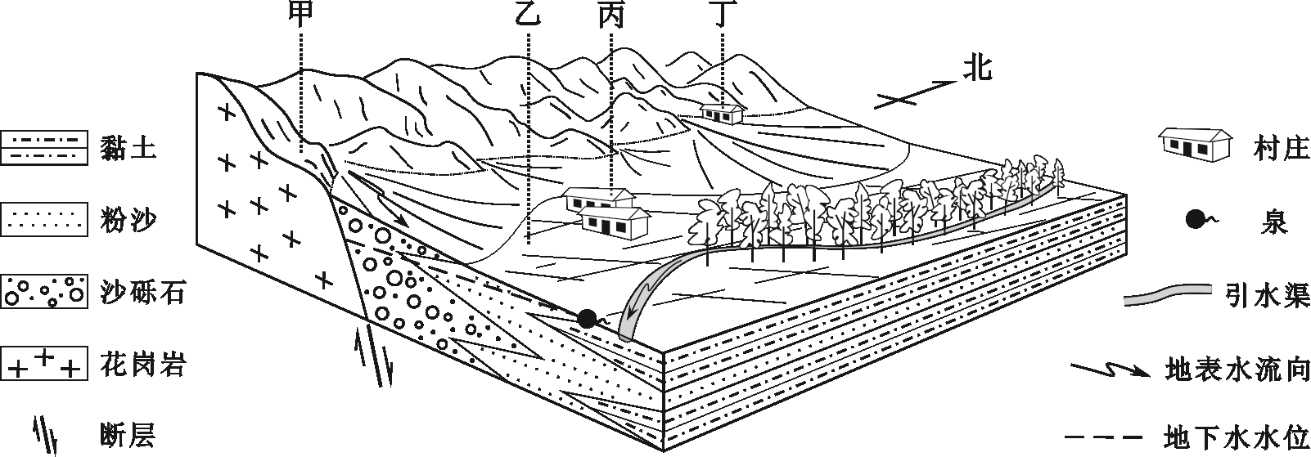
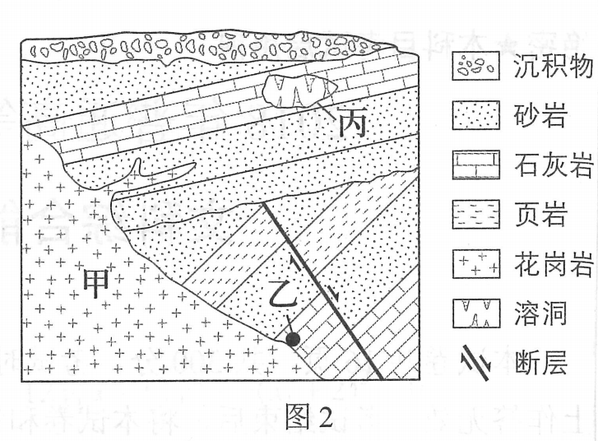
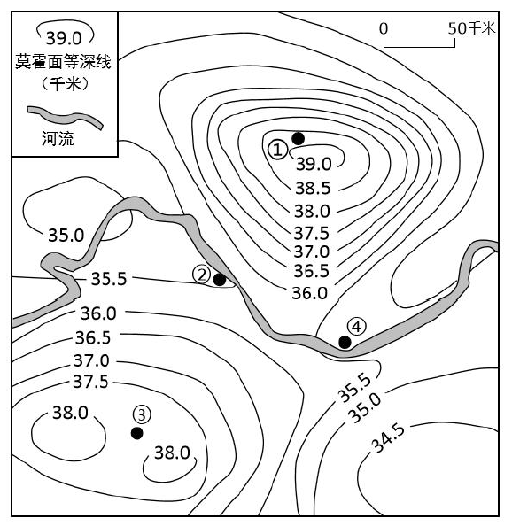
十年北京卷高考试题中的“地质地貌”的变与不变
2015年4-5
图3
2016年4
2017年综合
2018年4
2019年11

Slide 4
梳 理 相 关 考 点
考点 | 考题示例
岩石圈物质循环 | 2018年北京卷，4.
内外力作用与地表形态 | 2017年北京卷，36（1）（2） 2016年北京卷，4 2015年北京卷，4.5.
人类活动与地表形态的关系 | 2019年北京卷，36（1）

Slide 5
典型例题分析讲解
例1:（2018北京卷）图为某地的地质示意图，读图，回答下题。
1.说出甲地区物质的来源地。
2.由于甲的原因判断乙地区岩层可能的类型。
3.说出丙地区的外力作用。
4.描述本地区地质变化的过程。
软流层
变质岩
流水溶蚀
堆积—地壳运动—断层—堆积—岩浆侵入
Notes:
据图可知，甲处为花岗岩，为岩浆冷却凝固形成，岩浆主要来源于地幔的软流层，A错误；据图可知，断层的分布被顶部的砂岩破坏了，因此断层在砂岩之前形成，而花岗岩破坏了砂岩，说明花岗岩在砂岩之后形成，因此花岗岩是在断层之后形成。B错误；岩浆侵入会提供高温条件，可能导致接触部位乙处岩石变质，C正确；丙处的溶洞景观是因石灰岩岩体受水的溶蚀作用形成的，D错误。故选C。
【点睛】遇到判定岩层的新老关系或形成时间的早晚，判定的关键是分析岩层所属类型：
（1）如果是岩浆岩地层，则应先判定是侵入岩还是喷出岩。如果是侵入岩，则其与其它地层的关系是侵入与被侵入的关系，则被侵入的地层应先于侵入地层存在。如果是喷出岩，则判断时应分析其起点和终点，该喷出岩应晚于起点和终点之间的地层。
（2）如果是沉积岩地层，一般我们按照沉积规律：老的在下，新的在上，即先形成的在下，晚形成的在上。
（3）如果是变质岩地层，先观察变质岩地层的存在位置，分析产生变质的原因，一般地，变质岩所需求的高温、高压条件往往是岩浆活动中提供的。故变质岩地层应晚于相应岩浆岩形成。

Slide 6
例2:（2015京）图为华北某地局部示意图。读图，回答下列问题。
1.对比丙村和丁村的地下水埋藏深度的差异。
2.观察冲积扇分布范围的变化说出影响其变化的主要因素。
地下水：丁村深于丙村
冲积扇大小：沉积物供给量、气候因素、物质来源区与堆积区的地形条件
Notes:
A、喀斯特地貌典型岩石为石灰岩，从图中可知此地无明显石灰岩分布，故不符合题意；
B、乙地位于山前平原，地势低平，而泥石流多发于山区，故不符合题意；
C、由图例可知，丁村位于砂砾石上，丙村位于黏土上，粘土土层厚度大于砂砾石，故正确；
D、根据引水渠自北向南的流向以及地下水水位可以排除，故不符合题意．
故选：C．

Slide 7
例3:（2016京）图示意平顶海山的形成过程。读图，回答下题。
岩浆活动——地壳运动——外力作用
结合图示说明平顶海山的形成过程。
Notes:
首先要明白这山是怎样形成的？在图中阶段1可以知道它是由岩浆喷出地表形成的，因此它就是一座火山，火山的形成是岩浆的活动，不是地壳的水平运动，所以A不对。
B岩浆喷出地表形成的岩石是喷出岩，也就是玄武岩，不可能是沉积岩，所以不对
C顶部形态，也就是平顶的形成，观察图2，3，可以看出平顶面积扩大，这应该是由外力作用形成，所以不对
D描述的过程和图示表达的过程相同，所以正确

Slide 8
地质示意图的阅读方法：
方 法 梳 理
明确：各种地质构造、地壳运动和岩石圈物质循环过程
Notes:
地质剖面图既可以体现静态的结构特征，也可以反映动态的演变过程。正确判读的关键是明确各种地质构造、地壳运动和岩石圈物质循环过程。
（1）根据地层层序律确定：一般岩层越老，位置越靠下，越新越靠上。
如图中Ⅲ位置靠下，岩层较老，Ⅰ位置靠上，岩层较新。
（2）根据岩层的接触关系确定。新形成的岩层破坏了原有岩层。岩浆岩可以按照其与沉积岩的关系来判断，喷出岩的形成晚于所切穿的岩层，侵入岩晚于其所在的岩层。如图中水平岩层Ⅲ沉积岩应该是自下而上堆积而成，越往上越年轻。Ⅳ岩层将岩层Ⅲ破坏了，形成晚于Ⅲ。而岩层Ⅱ，将Ⅲ和Ⅳ都破坏了，所以形成晚于Ⅳ。

Slide 9
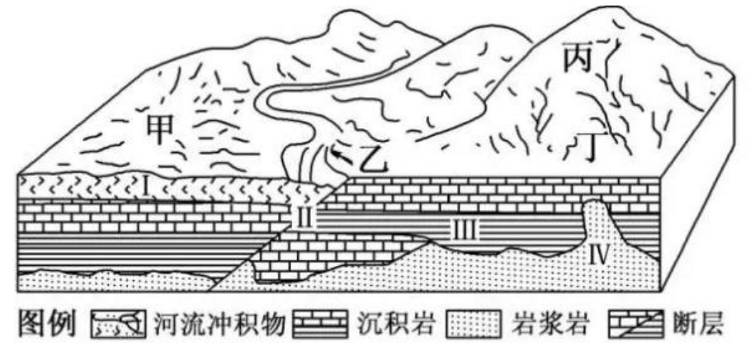
方 法 梳 理
1.岩层新老关系的判断方法
（1）根据地层层序确定：沉积岩是沉积作用而成，一般岩层越老，位置越靠下，越新越靠上。 （2）根据岩层的接触关系确定。岩浆岩均晚于其所在的岩层。
新形成的岩层破坏了原有岩层。
（3）根据生物进化规律判断：保存复杂、高级生物化石的岩层总比那些保存简单、低级生物化石的岩层新。
地质地貌示意图
Notes:
地质剖面图既可以体现静态的结构特征，也可以反映动态的演变过程。正确判读的关键是明确各种地质构造、地壳运动和岩石圈物质循环过程。
（1）根据地层层序律确定：一般岩层越老，位置越靠下，越新越靠上。
如图中Ⅲ位置靠下，岩层较老，Ⅰ位置靠上，岩层较新。
（2）根据岩层的接触关系确定。新形成的岩层破坏了原有岩层。岩浆岩可以按照其与沉积岩的关系来判断，喷出岩的形成晚于所切穿的岩层，侵入岩晚于其所在的岩层。如图中水平岩层Ⅲ沉积岩应该是自下而上堆积而成，越往上越年轻。Ⅳ岩层将岩层Ⅲ破坏了，形成晚于Ⅲ。而岩层Ⅱ，将Ⅲ和Ⅳ都破坏了，所以形成晚于Ⅳ。

Slide 10
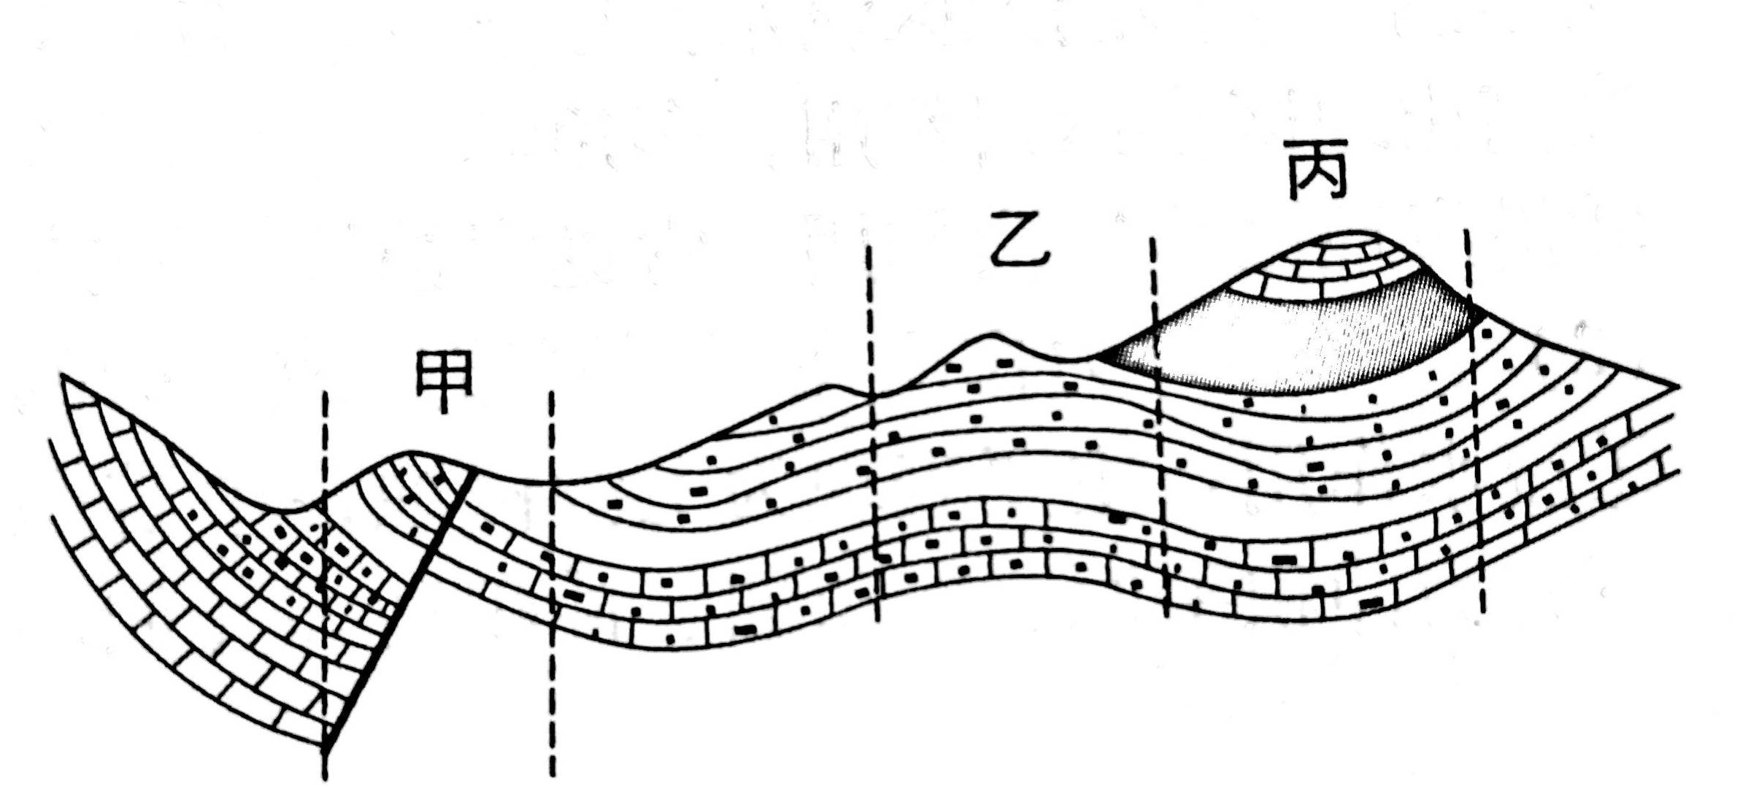
2.地质构造的判断方法
（1）看岩层是否连续，褶皱是由连续的褶曲组成。若连续，看岩层上拱为背斜，未侵蚀前多为山岭；下弯为向斜，未侵蚀前为谷地或盆地。
（2）看岩层新老关系，核老翼新为背斜，核新翼老为向斜，这是判断背斜和向斜最可靠的依据。
（3）看岩层是否受力断裂沿断裂面产生明显的相对位移。若只有破裂无位移，只能是断裂而不是断层。
褶皱和断层构造示意图
Notes:
（1）看岩层是否连续，褶皱是由连续的褶曲组成。若连续，看岩层上供为背斜，未侵蚀前多为山岭；下弯为向斜，未侵蚀前为谷地或盆地。
（2）看岩层新老关系，核老翼新为背斜，核新翼老为向斜，这是判断背斜和向斜最可靠的依据。
（3）看岩层是否受力断裂沿断裂面产生明显的相对位移。

Slide 11
3.地壳运动性质的判断方法
（1）褶皱、断层存在说明经历了地壳运动。
（2）有沉积岩层或沉积物说明经历了沉积作用且沉积时地势低洼，也可能伴随着下降运动。
（3）若某个年代的岩层缺失，说明该年代该地区地壳上升没有接受沉积，或者说明该年代地壳下沉形成了沉积层，后来该地壳上升，形成的岩层被侵蚀掉。
褶皱和断层构造示意图
Notes:
褶皱、断层存在说明经历了地壳的水平（或垂直）运动。
（2）有沉积岩层或沉积物说明经历了沉积作用且沉积时地势低洼，也可能伴随着下降运动。
（3）若某个年代的岩层缺失，说明该年代该地区地壳上升没有接受沉积，或者说明该年代地壳下沉形成了沉积层，后来该地壳上升，形成的岩层被侵蚀掉。

Slide 12
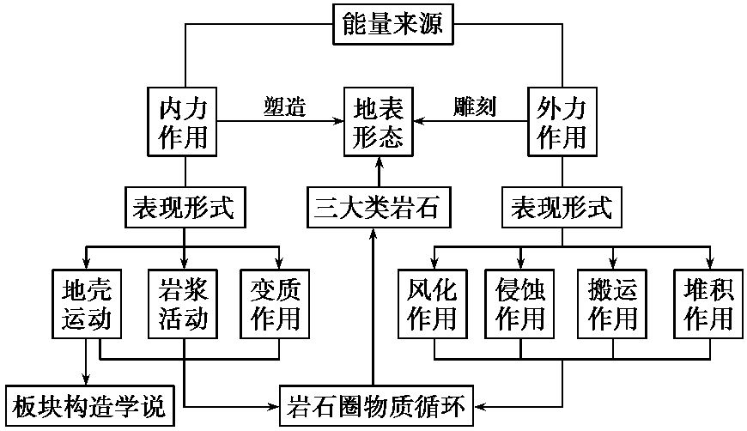
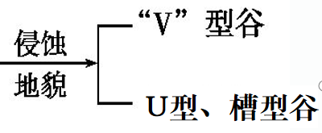
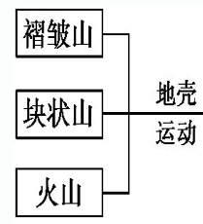
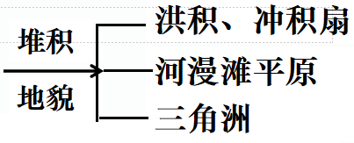
考点1：内外力作用与地貌成因
考 点 梳 理
山地的形成
河流
地貌
岩浆岩
变质岩
沉积岩
Notes:
营造地表形态的力量从能量来源看可以分为内力作用和外力作用，内力作用表现形式主要有地壳运动、岩浆活动和变质作用。外力作用主要从风化、侵蚀、搬运和堆积四方面进行，不同的外力源有不同的表现。地壳运动是塑造地表形态的主要内力。依托板块构造学说对宏观地形进行分析。

Slide 13
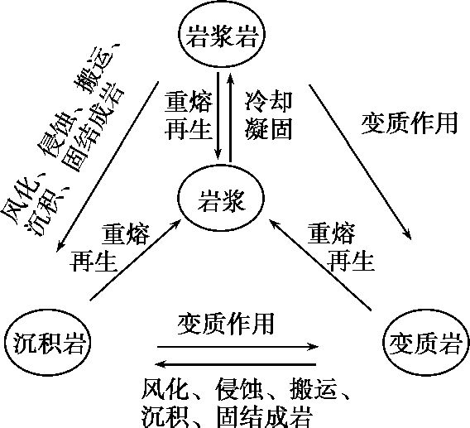
知识点梳理
考点2：岩石圈物质循环
花岗岩、玄武岩
大理岩
砂岩、砾岩、页岩、石灰岩
化石、层理
Notes:
岩石圈物质在内外力作用下不断运动和变化，从岩浆到形成新的岩石，又到新岩浆的产生，周而复始，构成岩石圈物质循环过程。本部分在考查的时候大多呈现出地质图，将三类岩石的转化呈现在示意图中。
做这种题应该关注几点：
1.岩浆是岩石转化的起点和终点，其形成是重熔再生。岩浆分布于软流层。软流层在上地幔上部。
2.岩浆岩的形成只能是岩浆活动而成，喷出的是玄武岩，从表面识别中有大量气孔；侵入型是花岗岩，是坚固美观的建筑材料。
3.沉积岩是外力作用形成，只有沉积岩有化石和层理，煤和石油是重要的能源，石灰岩、砂岩、页岩都分布于此，层理也是我们在进行岩石判断的重要依据。
4.大理岩、板岩、石英岩、片麻岩是变质岩。这些基础知识在进行判断的时候非常重要。
5.正如B选项涉及到的地层发生顺序，特别要关注新的岩层破坏了老的岩层，不完整的是老岩层。

Slide 14
思路方法迁移应用
（2014年京卷）图示某河谷断面经历的一次洪水过程。读图，回答第1、2题。
1.该河谷
A.岩层①比岩层②形成年代早 B.岩层②比岩层①易受侵蚀
C.是断层上发育形成的向斜谷 D.呈“V”型，适宜修建水库
A
Notes:
A

Slide 15
思路方法迁移应用
（2014年京卷）图示某河谷断面经历的一次洪水过程。读图，回答第1、2题。
2.本次洪水
A.水位上升时，河流搬运作用减弱 B.水位下降时，河流含沙量增加
C.流量增大时，河流堆积作用增强 D.河流侵蚀作用使河床加宽变深
D
Notes:
D

Slide 16
思路方法迁移应用
（2011年京卷）图为地处北纬50°附近欧洲中部的某聚落局部地区示意图。读图，回答第3、4题。
3.图中
A.河流形成于距今2300万年前 B.①处经历了先侵蚀后沉积过程
C.②处底层由下到上是连续的 D.河流③处左岸侵蚀，右岸堆积
D
Notes:
D
示意图，考察地质过程以及地貌对聚落形成的影响。现实的地质过程应该是距今110万年前，依次形成了四个比较明显的沉积层，后来地层受到挤压上升，形成向斜构造，并伴随断裂发生，沿断裂面左侧继续抬升明显，右侧相对较低区域发育了河流，外力作用以下切侵蚀为主，由于时间相对较长，形成侵蚀宽谷和阶地，在河漫滩处伴随沉积。由于距今2300万年岩层被侵蚀，可以判断河流形成于后，排除A；根据地质过程推断，①地应该为先沉积后侵蚀，排除B；②处地层由下向上明显分为三层，不可能是连续的，排除C；根据河流流向和凹岸侵蚀、凸岸沉积特点，D项正确。

Slide 17
思路方法迁移应用
（2011年京卷）图为地处北纬50°附近欧洲中部的某聚落局部地区示意图。读图，回答第3、4题。
4.该聚落
A．出现在图中所示断裂产生前 B．坐落在河流冲积平原上
C．自然景观以落叶阔叶林为主 D．居住区适宜向河滩扩展
C
Notes:
C

Slide 18
谢谢您的观看
北京市朝阳区教育研究中心 制作

